Slide 1
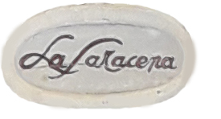
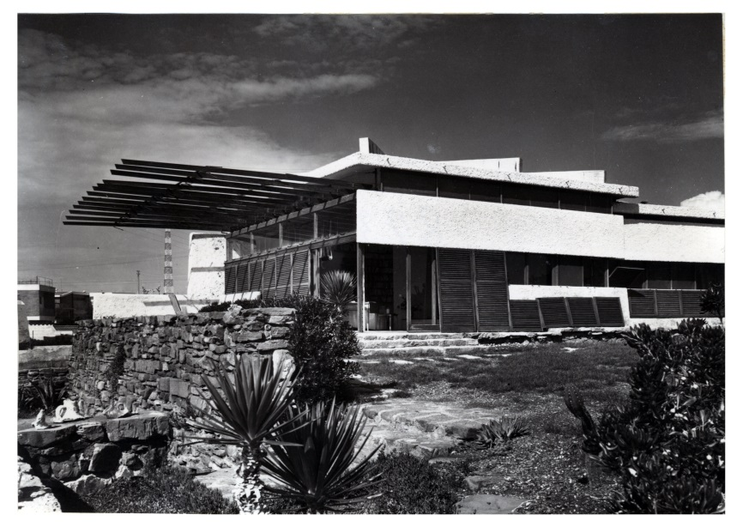
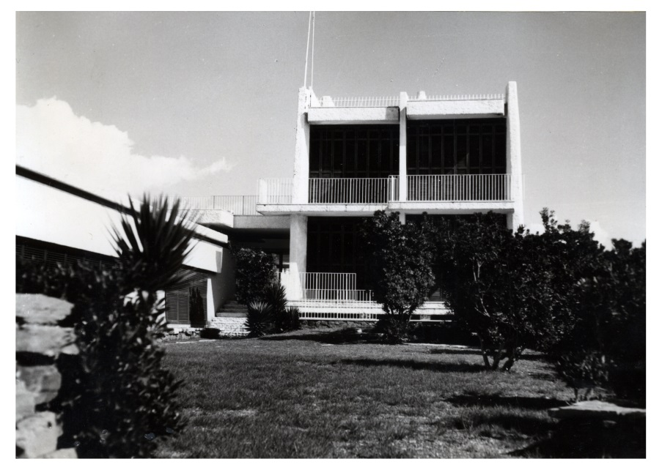
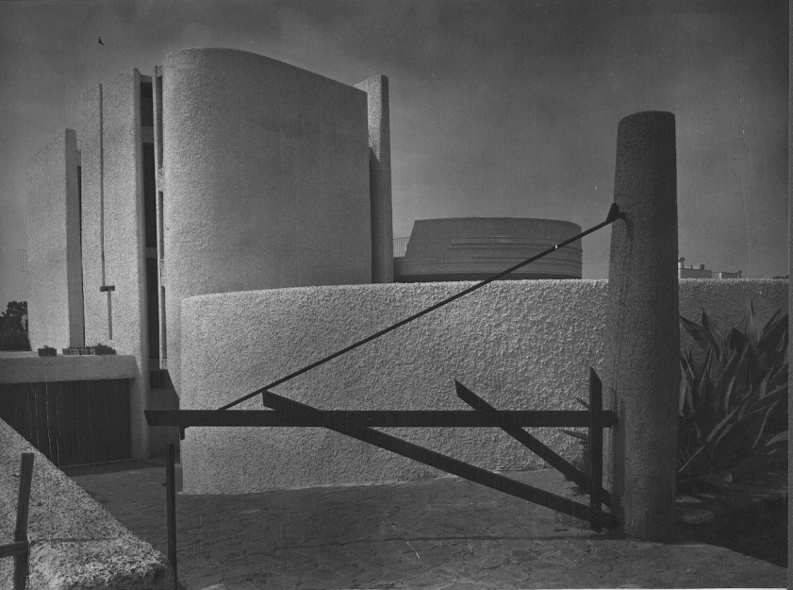
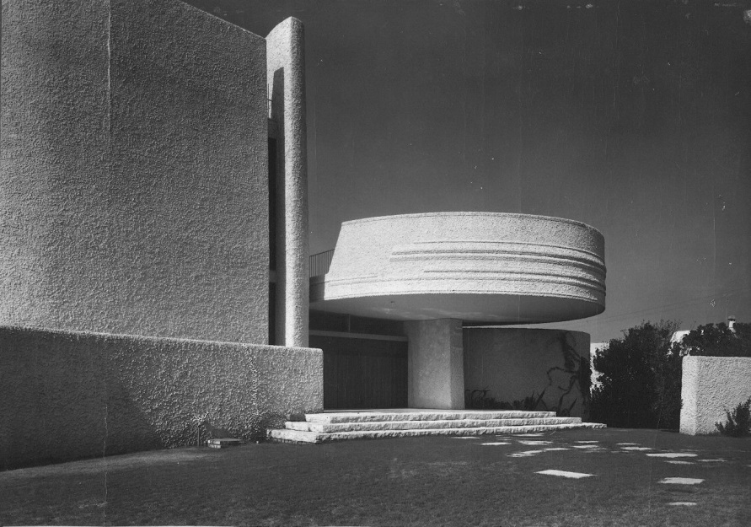

Slide 2
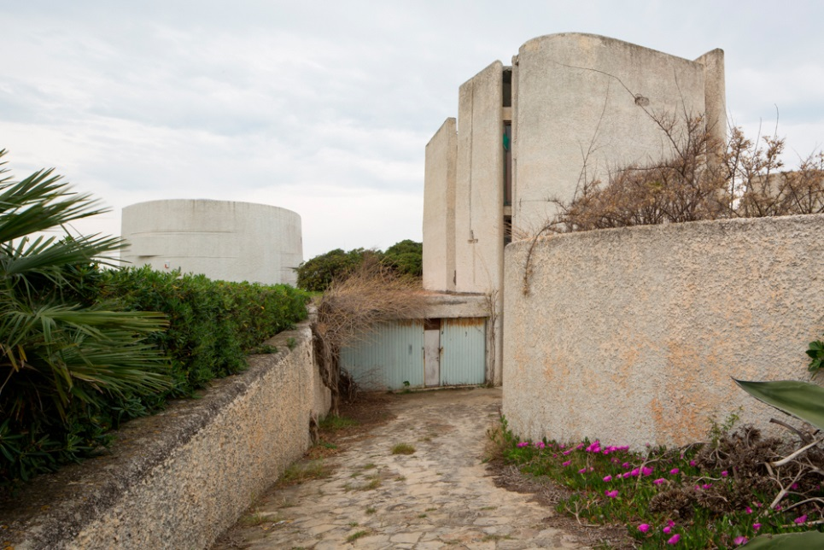
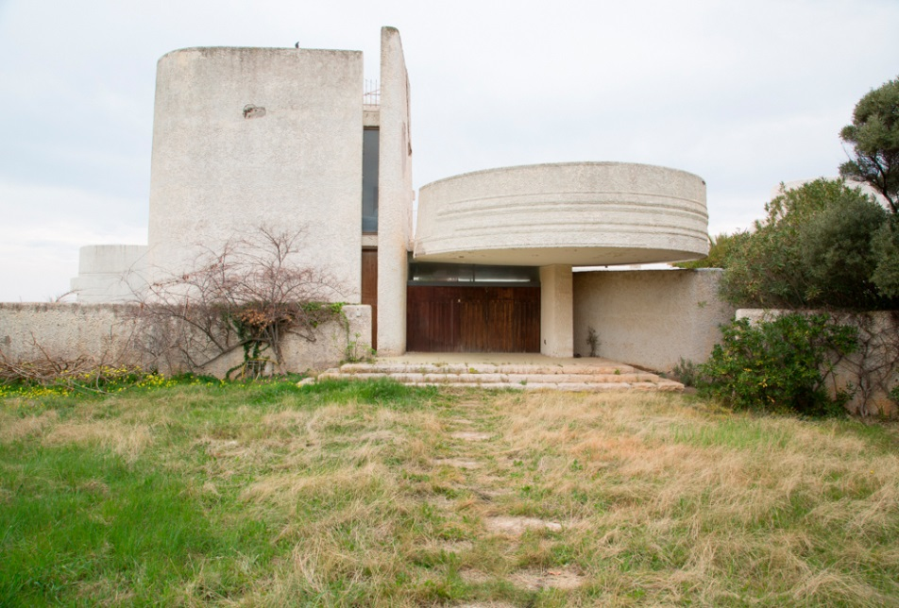
Stato dei luoghi-aprile 2016
Vista dalla strada

Slide 3
Stato dei luoghi-Aprile 2016 vista lato mare

Slide 4
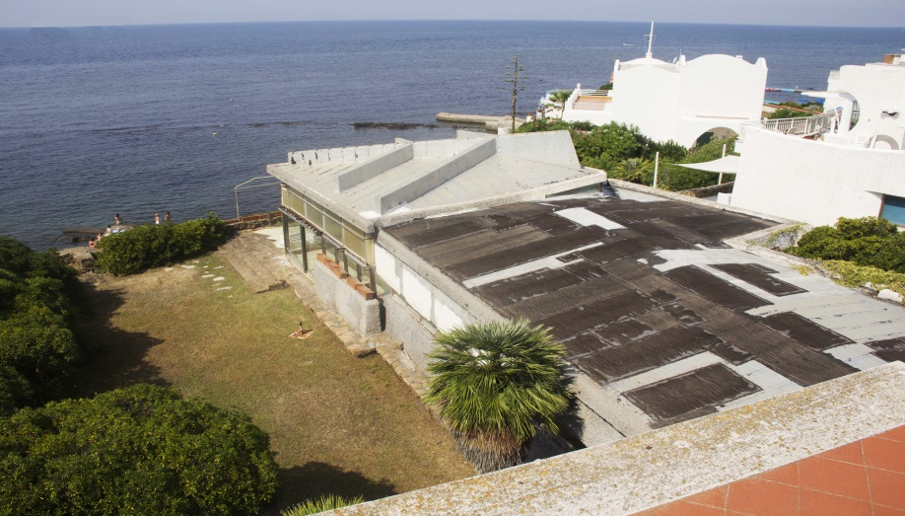
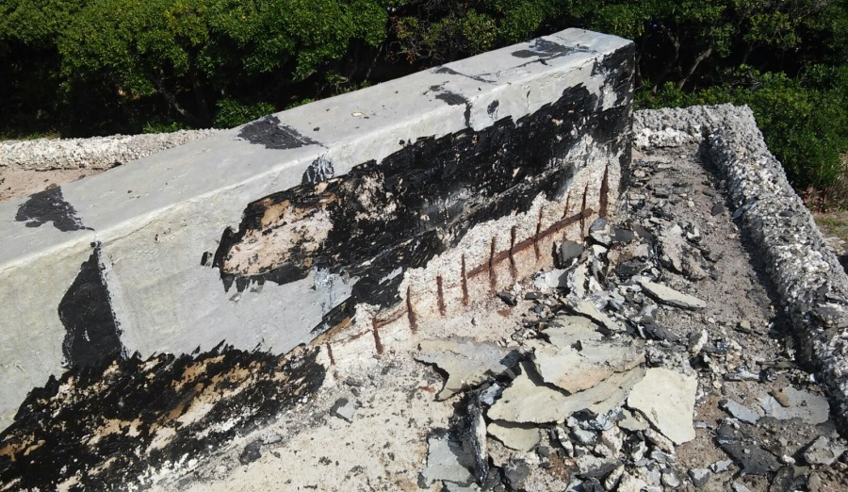
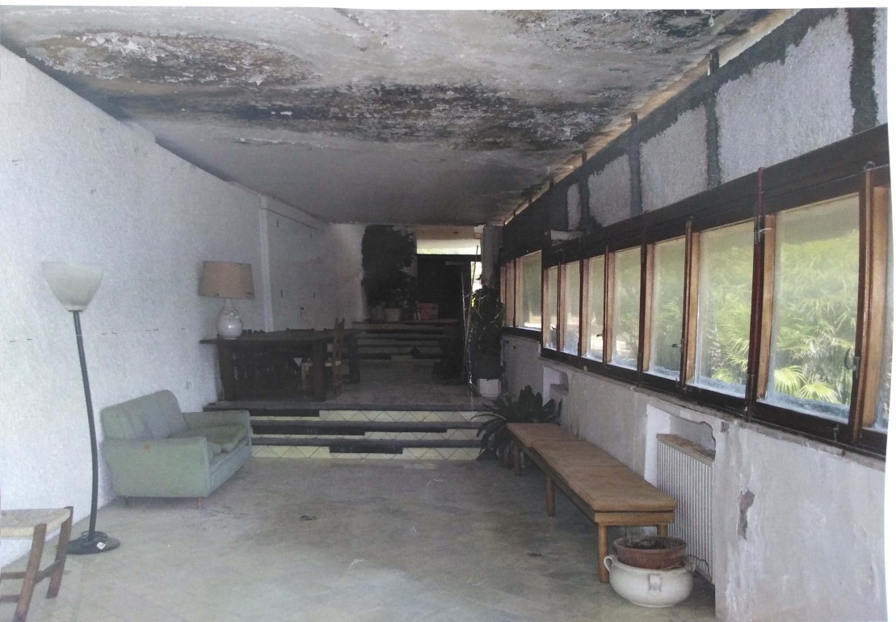
Stato dei luoghi-aprile 2016
coperture-galleria

Slide 5
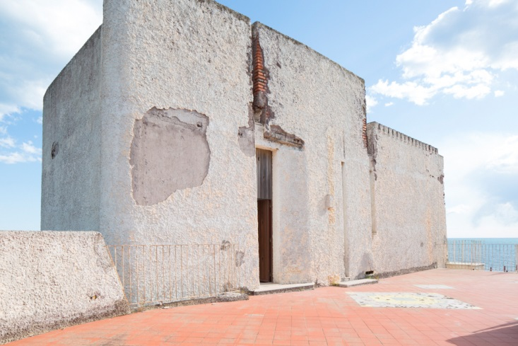
Stato dei luoghi-aprile 2016
Intonaci esterni

Slide 6
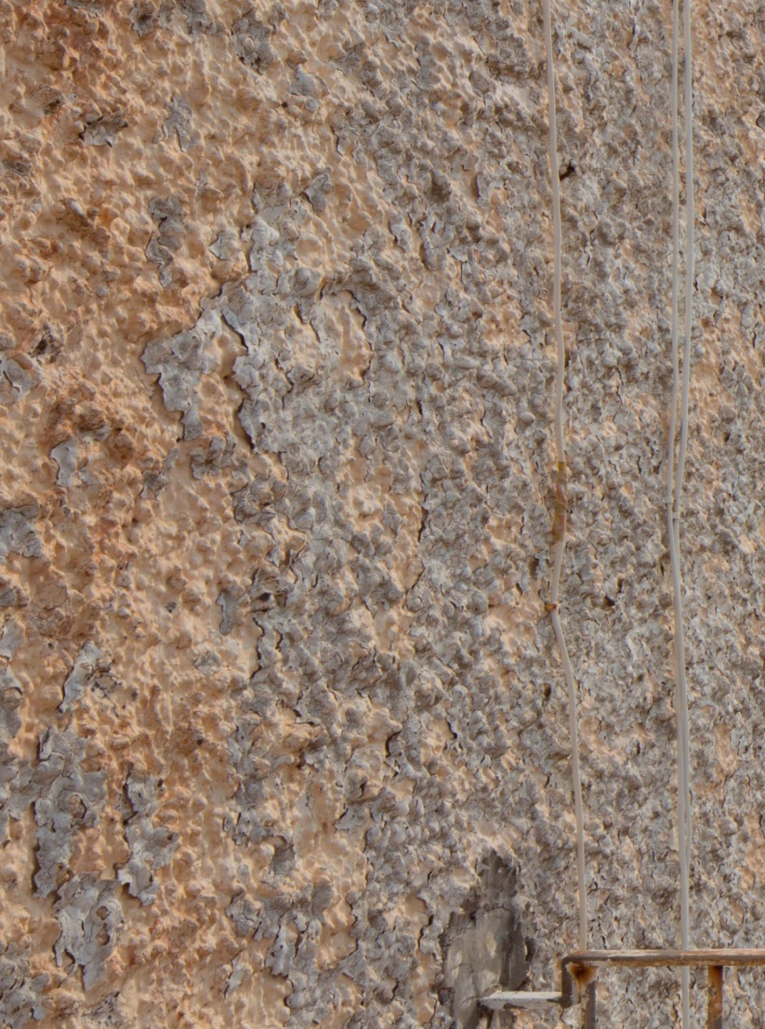
Stato dei luoghi-aprile 2016
intonaci esterni

Slide 7
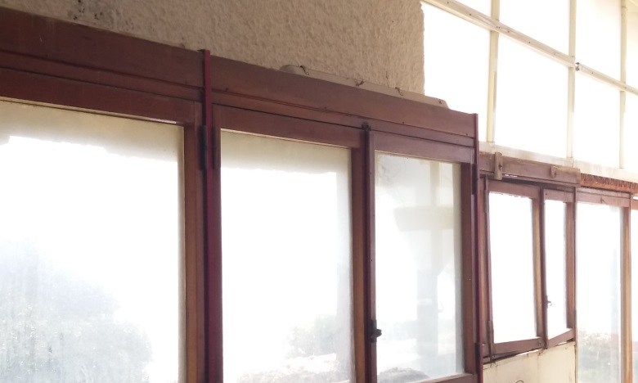
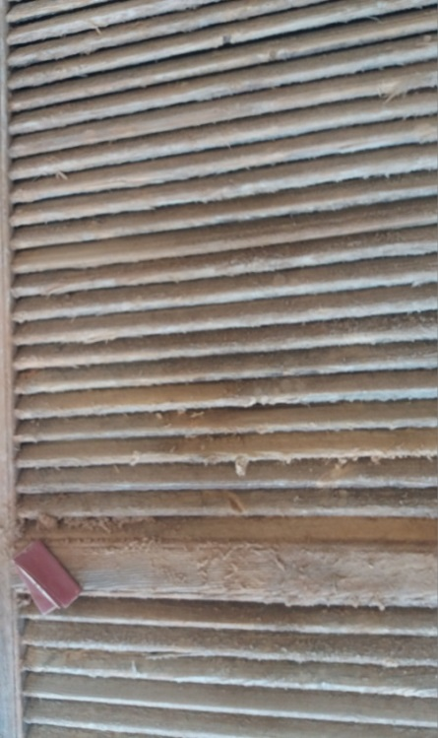
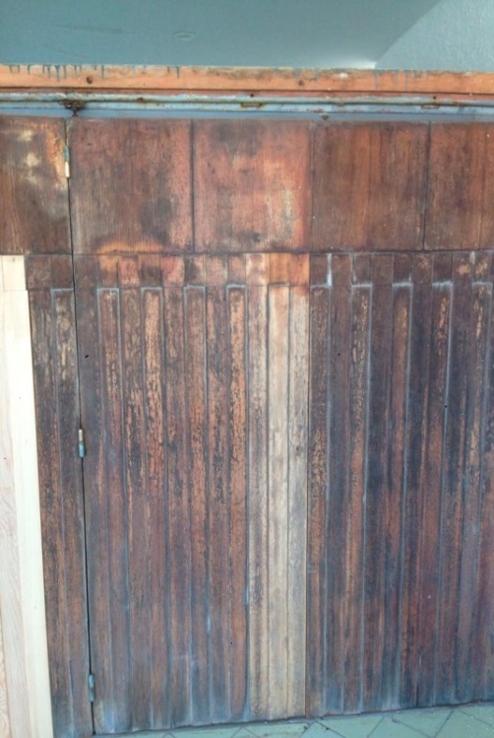
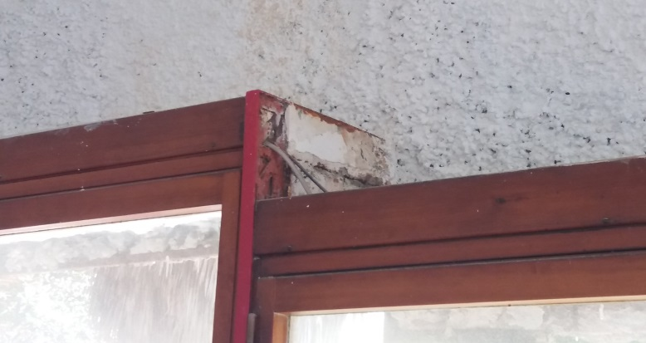
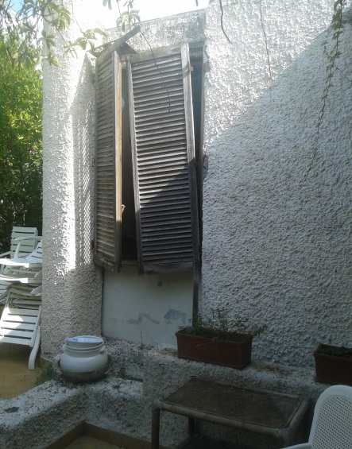
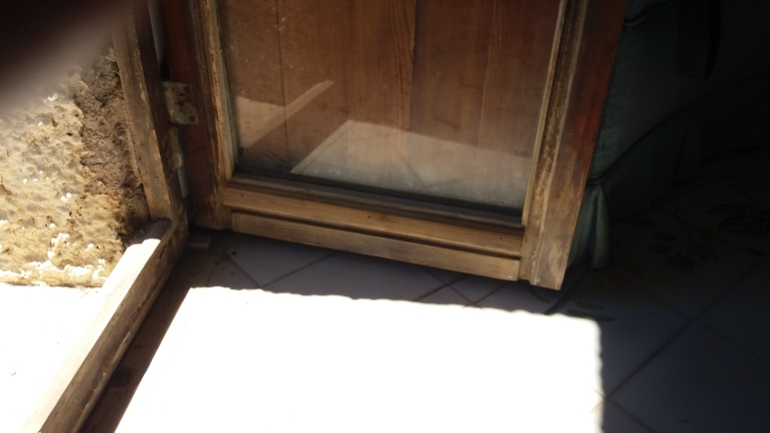
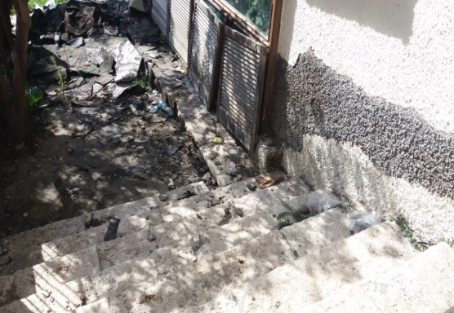
Stato dei luoghi-aprile 2016
infissi

Slide 8
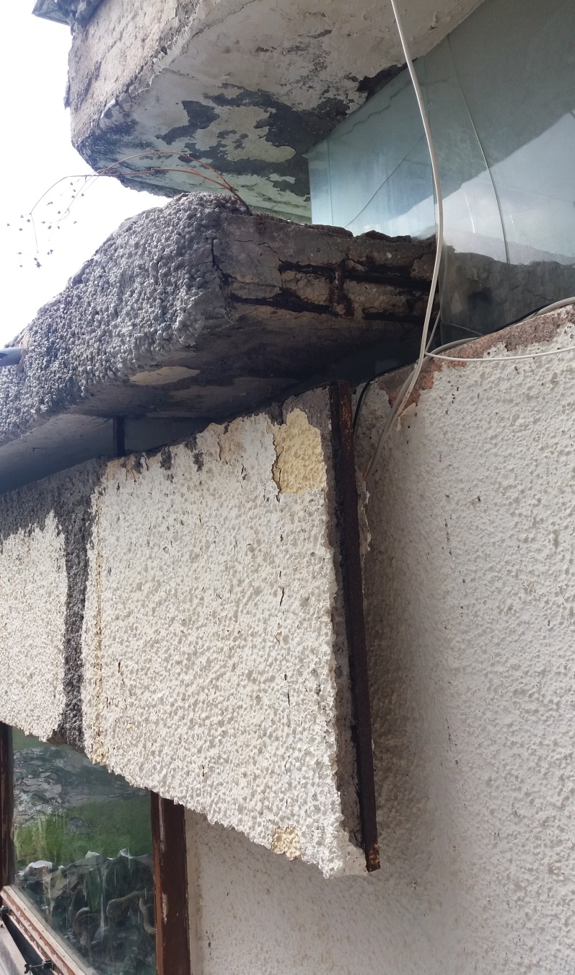
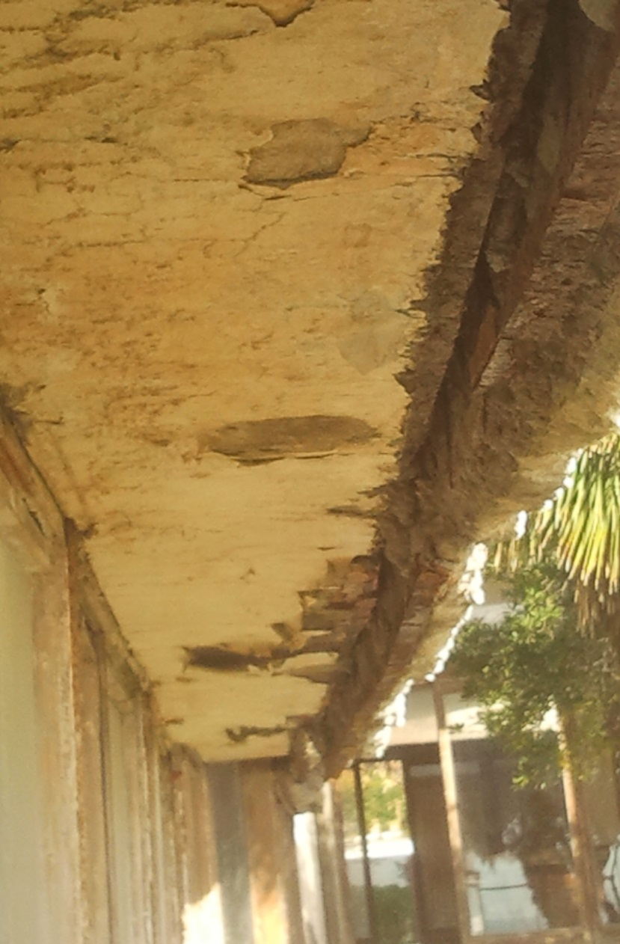
Stato dei luoghi-aprile 2016
velette

Slide 9
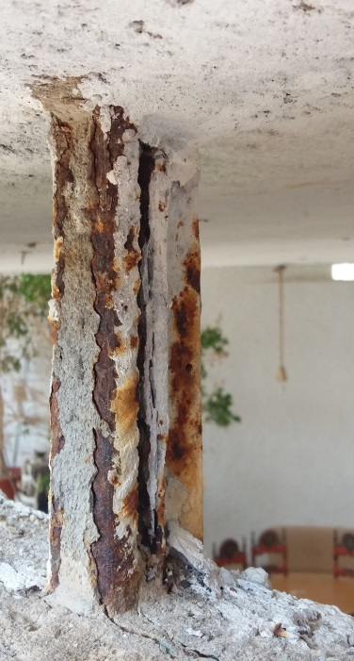
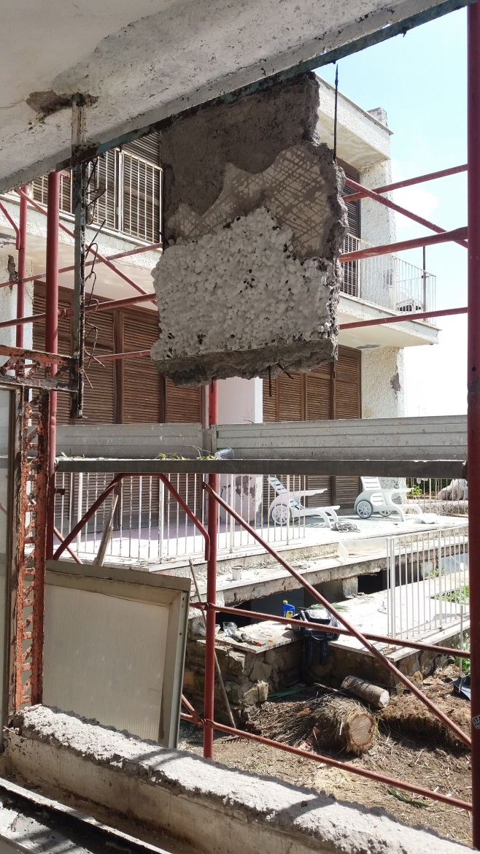
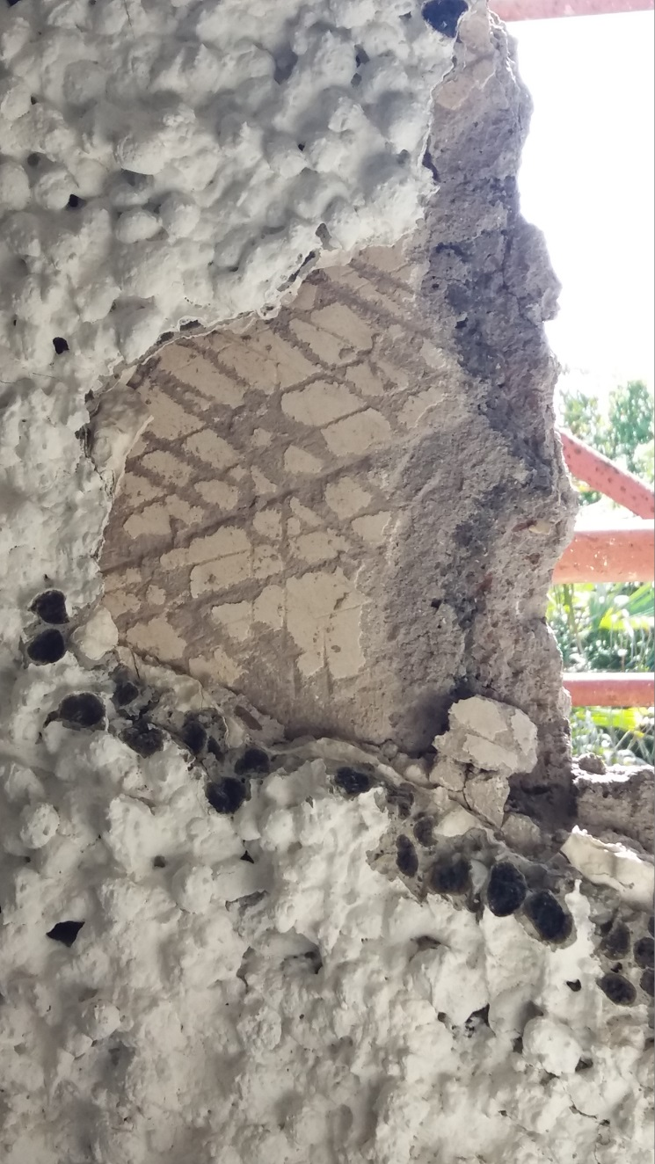
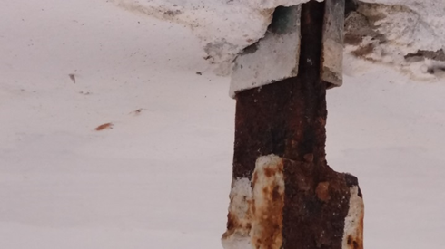
Stato dei luoghi-aprile 2016
velette

Slide 10
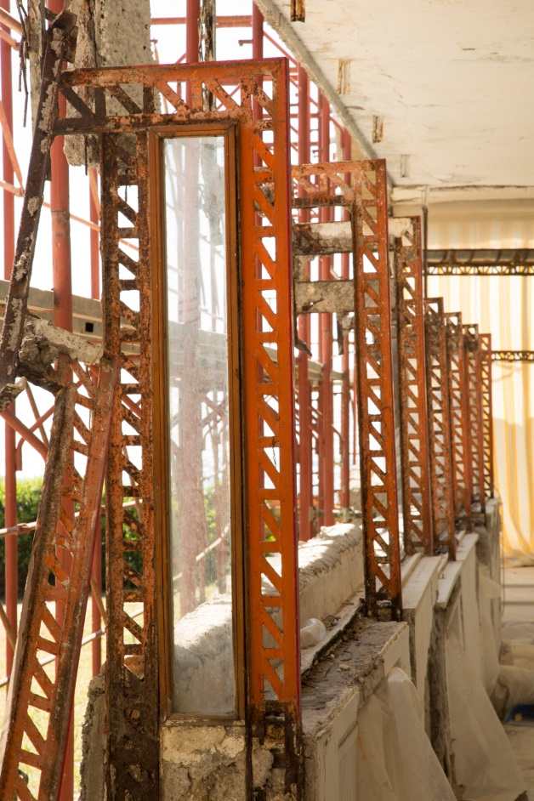
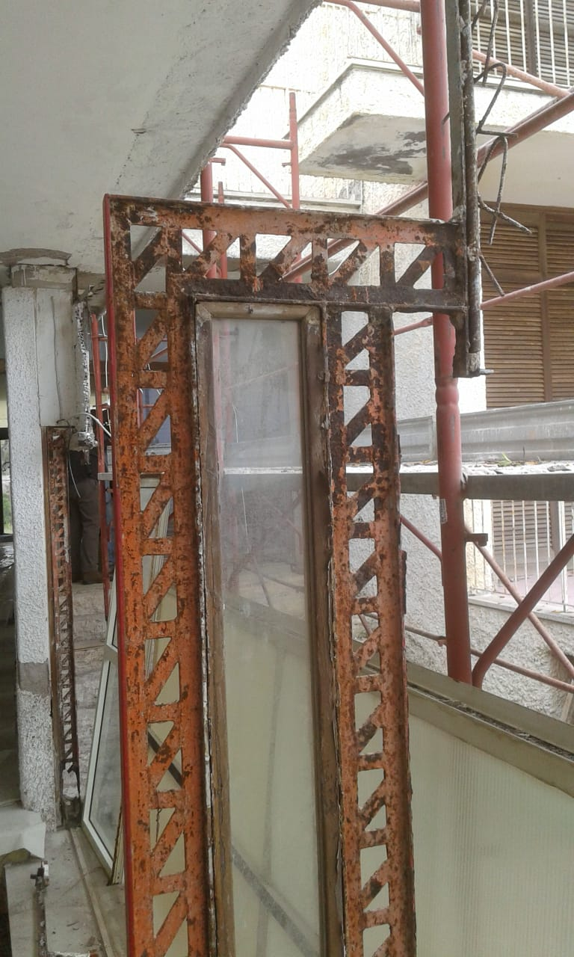
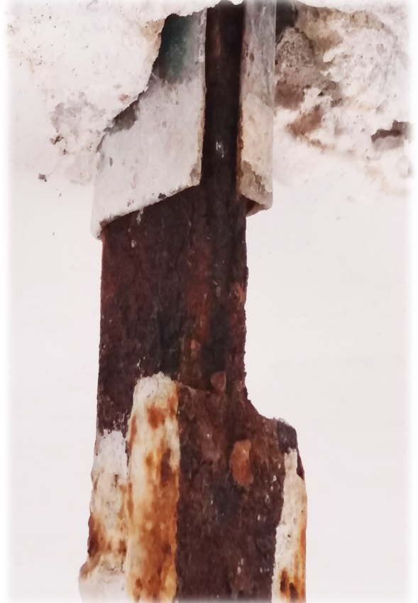
Stato dei luoghi-aprile 2016
Struttura portante degli infissi vetrati del salone e delle velette esterne

Slide 11
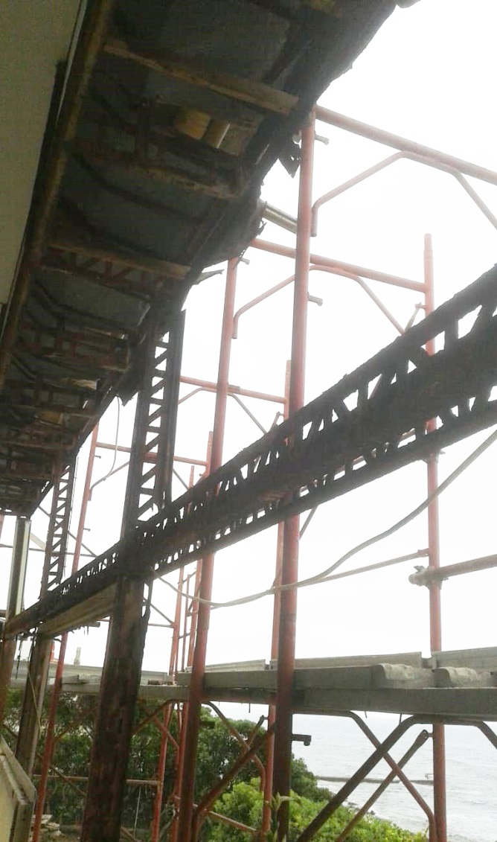
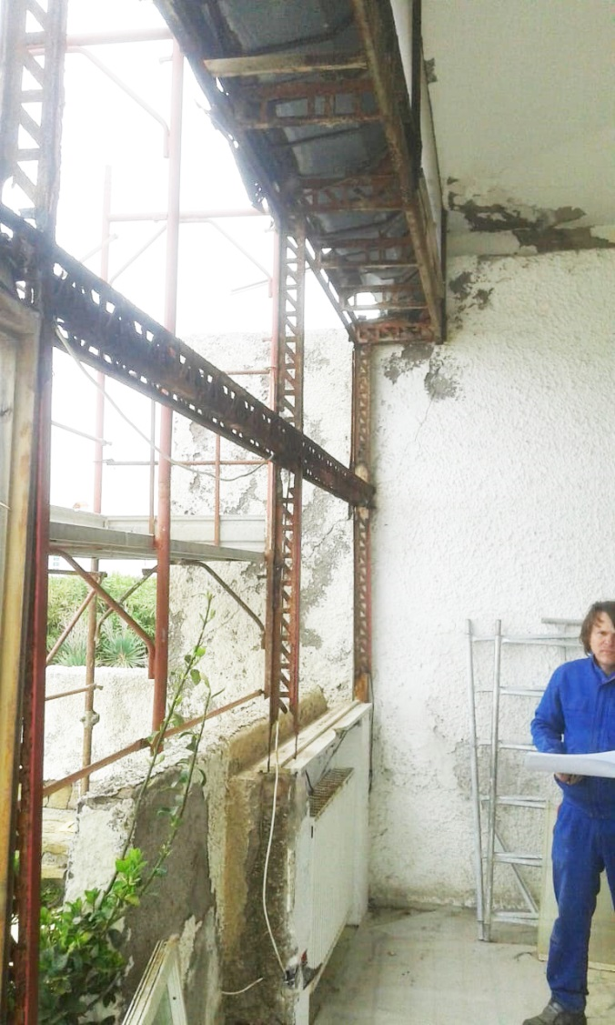
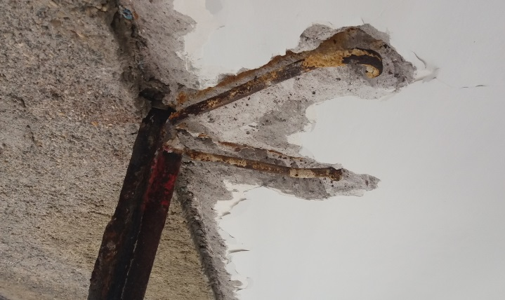
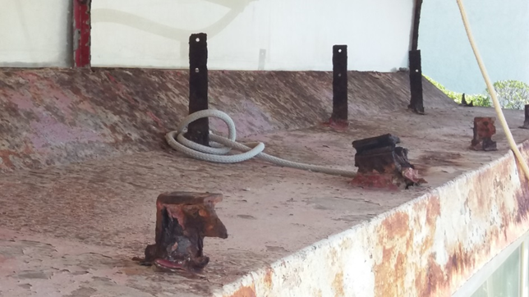
Stato dei luoghi-aprile 2016
Struttura portante degli infissi vetrati del salone e della pensilina

Slide 12
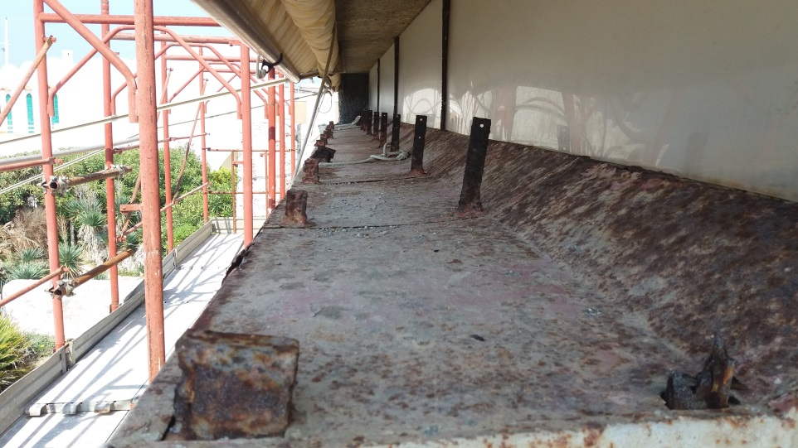
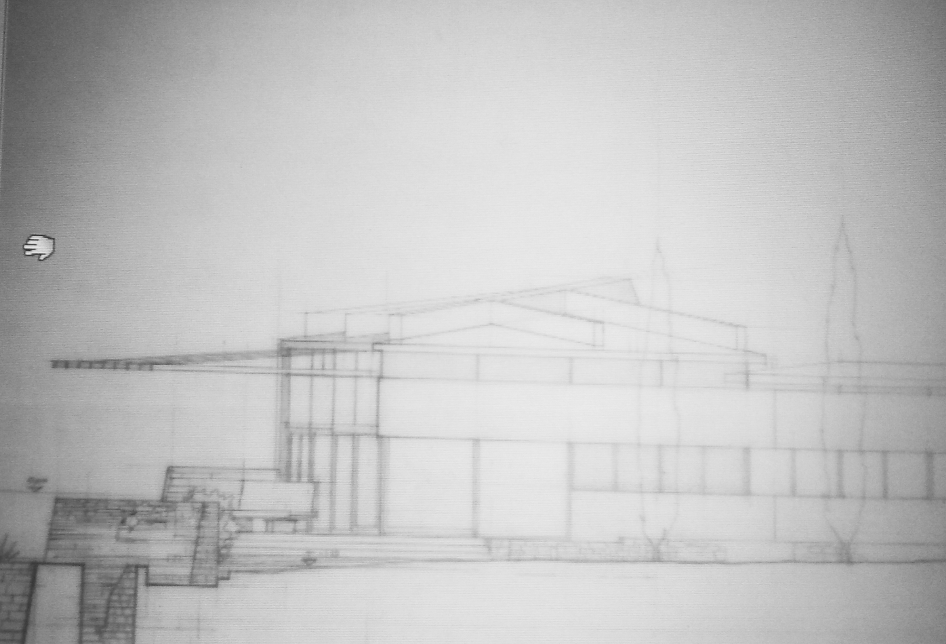
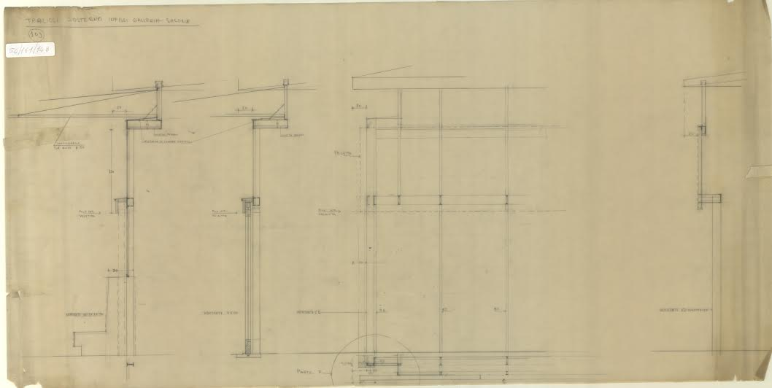
Stato dei luoghi-aprile 2016
Pensilina fronte mare

Slide 13
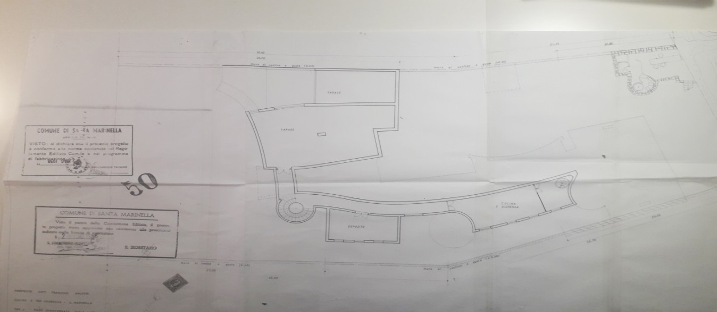
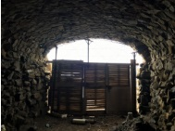
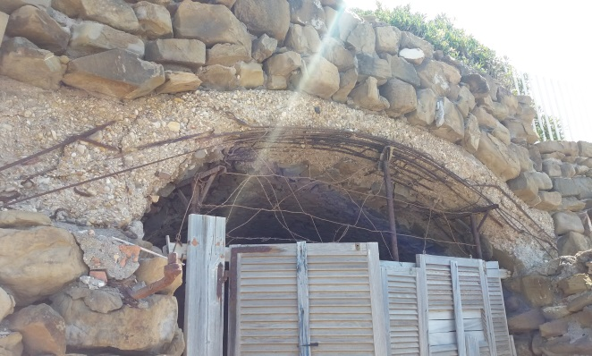
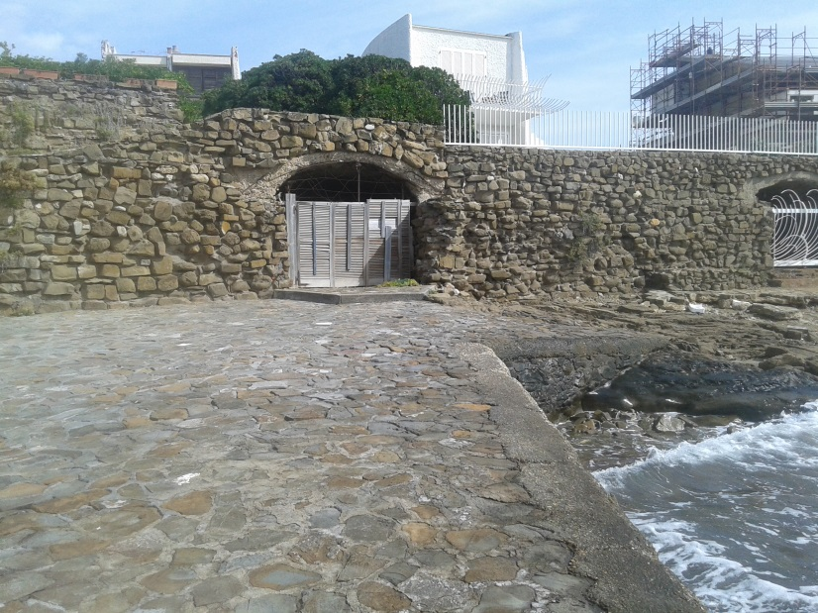
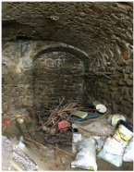
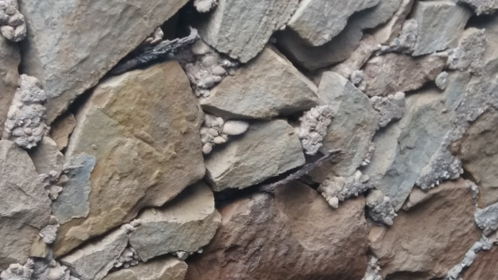
Stato dei luoghi-aprile 2016
IL GROTTONE
ACSRo fondo Moretti. Progetto approvato piano interrato

Slide 14
Individuazione dell’iter metodologico. La consapevolezza e conoscenza del progetto prima di tutto (CesareBrandi) Il dibattito nell’ambito del restauro del moderno presenta numerosi interventi su importanti opere d’architettura. Esempi utilissimi legati all’unicità dell’opera, alla sua storia, alle caratteristiche costruttive e allo stato di degrado. (caso per caso). Criteri, principi e postulati del moderno restauro, criticamente e scientificamente inteso, corrispondono a quelli elaborati per il tradizionale restauro dei monumenti. Distinguibilità, minimo intervento possibile, potenziale reversibilità, rispetto per l'autenticità e della materia originale, compatibilità fisico-chimica delle aggiunte, riconoscimento sotto la duplice istanza estetica e storica dell'opera. Dopo un’attenta analisi dello stato di degrado e di documentazione sull’opera si è associato il tipo d’intervento alle varie parti della villa da restaurare.

Slide 15
Associazione del tipo d’intervento di restauro alle parti della villa
Restauro conservativo:
-Intonaci esterni distaccati.
(Analisi chimica, studio della tecnica di realizzazione, pulitura, consolidamento delle parti distaccate, reintegrazione delle parti mancanti con gli stessi materiali.)
-Infissi esterni, finestre e persiane.
(Analisi dello stato di degrado, pulitura, ove possibile reintegrazione delle parti marcite con utilizzo del legno di recupero delle finestre del salone, verniciatura. Pulizia della ferramenta, (maniglie, cerniere, serrature.)
-Consolidamento delle pavimentazioni interne (distacco dal massetto)
-Restauro del mobilio della cucina.
Ripristino delle parti distrutte secondo progetto originale.
-Sostituzione di tutta la struttura portante delle finestre e velette del salone-promenade
-Ricostruzione delle velette come da progetto originale
- Rifacimento di tutte le finestre del salone come da progetto originale.
Ripristino delle parti distrutte secondo verosimiglianza
-Rifacimento della pensilina fronte mare
Reintegrazione dei colori originali scoperti durante i lavori
-Corrimano scala
-Pareti piano terra
-Pareti piano interrato

Slide 16
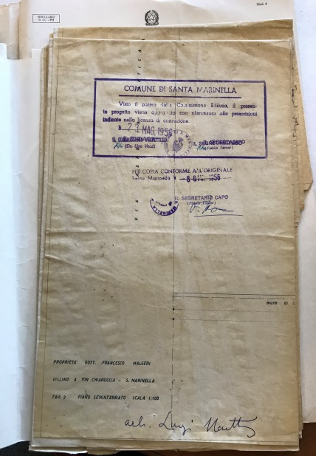
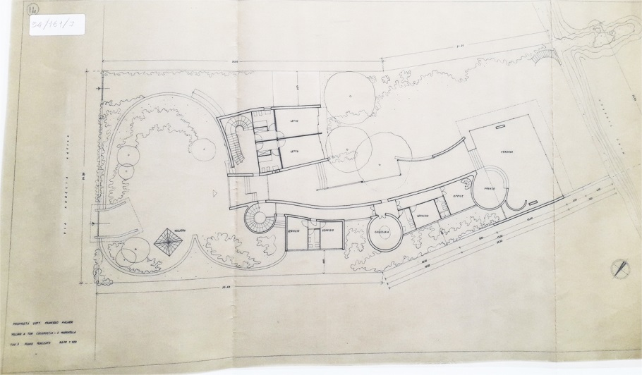
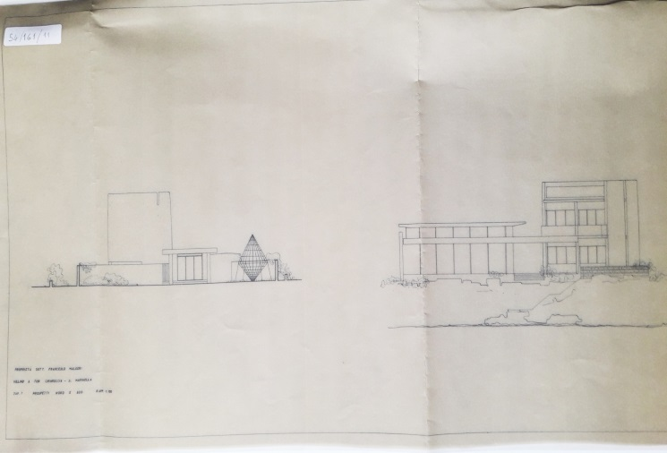
Permessi edilizi
ACSRo fondo Moretti. Progetto approvato piano interrato

Slide 17
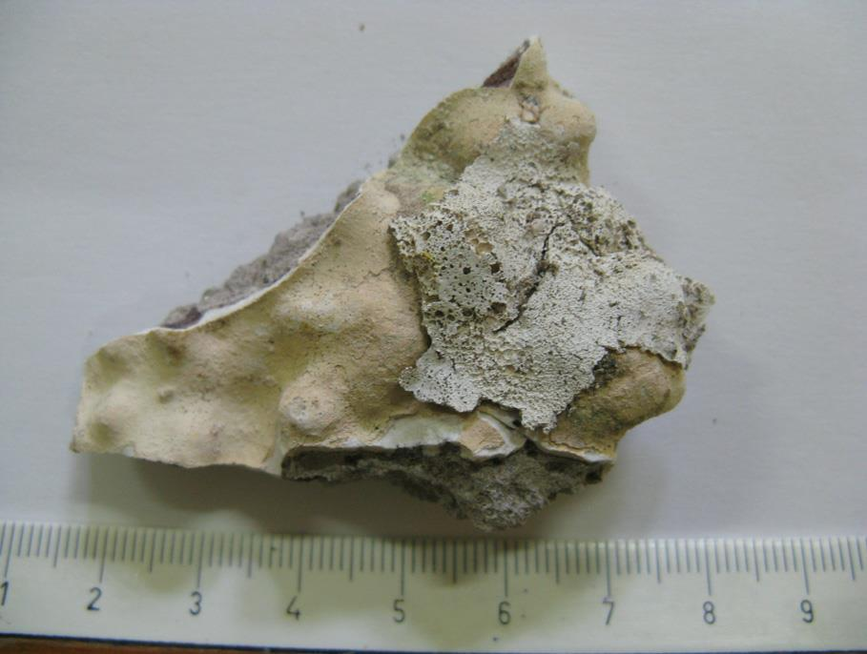
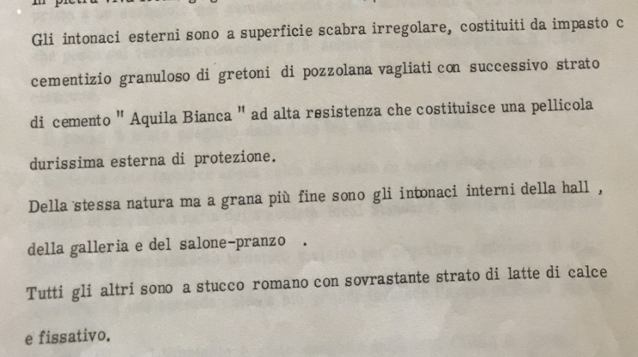
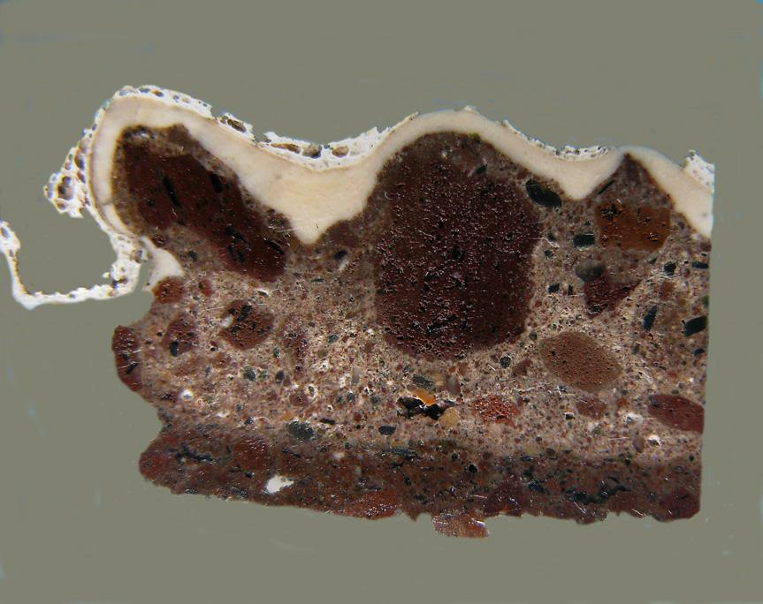
RESTAURO INTONACI
ACSRo Estratto della relazione tecnica

Slide 18
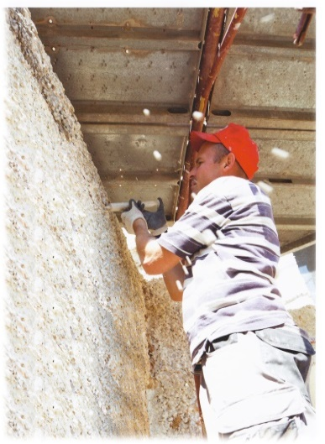
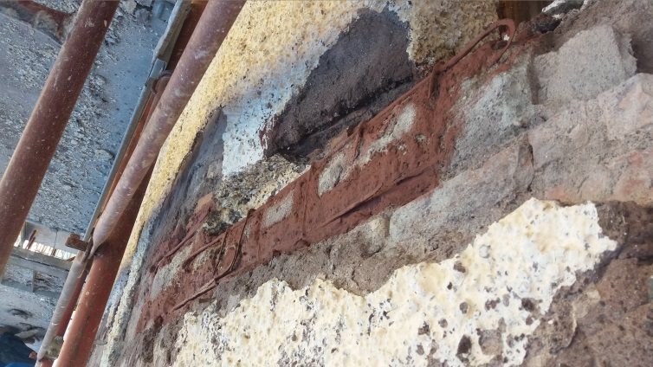
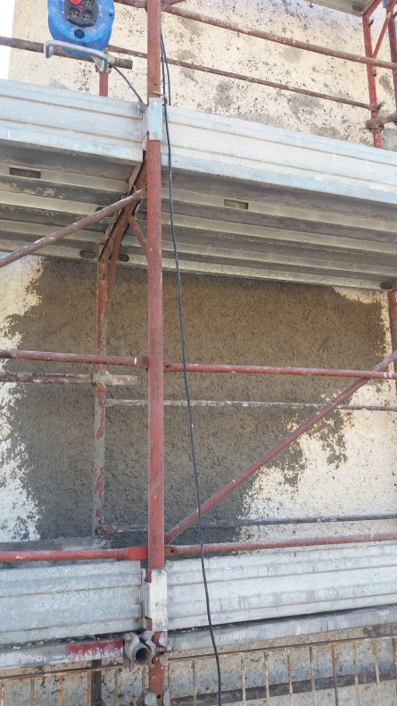
RESTAURO INTONACI

Slide 19
RESTAURO INFISSI

Slide 20
STRUTTURA PORTANTE
PROGETTO GENERALE FINESTRE E VELETTE

Slide 21
PENSILINA FRONTE MARE

Slide 22
VELETTE

Slide 23
IL GROTTONE
ACSRo fondo Morettifoto Alberto Cartoni
ACSRo fondo Moretti disegno autografo

Slide 24
SPOT

Slide 25
2020

Slide 26
2020
Foto arch. Giulio Valerio Mancini

Slide 27
2020

Slide 28
2020
Foto arch. Giulio Valerio Mancini

Slide 29
I COLORI ESISTENTI

Slide 30
I COLORI RITROVATI 2016
Piano interrato

Slide 31
I COLORI RITROVATI 2016
Piano terra

Slide 32
I COLORI RITROVATI 2016

Slide 33
ARCHIVIO PROGETTI IUAV
Fondo Giorgio Canali, foto per Domus 1964

Slide 34
ACSRo Fondo Moretti
Foto Cartoni

Slide 35
ARCHIVIO PROGETTI IUAV
Fondo Giorgio Canali foto per Domus 1964

Slide 36
ARCHIVIO PROGETTI IUAV
Fondo Giorgio Canali per Domus 1964

Slide 37
ARCHIVIO PROGETTI IUAV
Fondo Giorgio Canali per Domus 1964

